Slide 1
Geografi C
Vejr og Klima, time 10

Slide 2
Mål
Forståelse af Klimamodeller og deres upræcisheder
Forståelse af Feedback mekanismernes kompleksitet og deres indvirkning på klimamodellerne
Forståelse af Global opvarmnings rolle for DK
Kendskab til mulige fremtidsenarier

Slide 3
Klima modeller
Forudsigelser for Klimaet udvikling i fremtiden
Ved en given udledning af CO2, indregnes:
  Ismassernes afsmeltning
  Ændrede nedbørsforhold
  Øjeblikkelig global gennemsnitstemperatur
En fremtidsmodel opstilles, lokalt eller globalt
Klimamodeller forsøger også at indregne fremtidssenarier, som fx ny teknologi, samt feedback mekanismer

Slide 4
Feedback mekanismer
(Pararbejde)
Hvordan kan feedback mekanismer medføre en usikkerhed i klima forudsigelser ?

Slide 5
Feedback mekanismer del 2
(Pararbejde)
Hvilke feedback mekanismer kender vi ? Forklar også deres indvirkning på det globale klima.
Hvilke andre feedback mekanismer kan i finde på ?

Slide 6
Feedback mekanismer del 3
(Pararbejde)
Hvordan kan en positiv feedback mekanisme virke ?

Slide 7
Feedback mekanismer del 4
(Pararbejde)
Forklar hvorfor klima modeller er meget vanskelige at opstille, og hvorfor det er usikkert om de holder stik.

Slide 8
Klima forandringer i Danmark
Nævn hvilke konsekvenser en øget temperatur i DK vil have for:
  Nedbøren ? Hvorfor ?

Slide 9
Klima forandringer i Danmark del 2
Nævn hvilke konsekvenser en øget temperatur i DK vil have for:
  Vandstanden ? Hvorfor ?

Slide 10
Klima forandringer i Danmark del 3
Nævn hvilke konsekvenser en øget temperatur i DK vil have for:
  Landbrug/Fiskeri ? Hvorfor ?

Slide 11
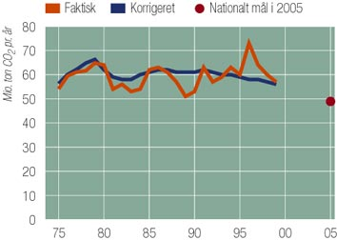
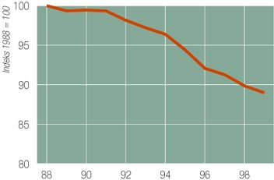
Kan vi gøre noget ?
Brundtlandrapporten, 1987
Kyotoaftalen, 1997
H: CO2 udslip i DK, V: CO2 intensitet

Slide 12
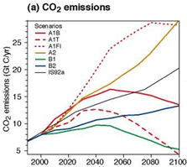
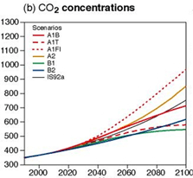
Fremtiden
A1= Høj økonomisk vækst, lav befolkningstilsvækst, hurtig introduktion af effektive teknologier
- A1B= Balanceret (mellem fossil og alternativ energi
- A1T= Høj teknologisk udvikling
- A1FI = Fossile brændstoffer
A2= Lille økonomisk integration, Høj befolkningstilvækst
B1= Som A1 dog mindre ressourceintensivt, og at meget miljøvenlige teknologier introduceres
B2= Moderat befolkningsvækst, men langsommere teknologisk udvikling og langsommere økonomisk vækst.

Slide 13
Hvad er løsningen ?
Øge brugen af vedvarende energikilder, eller helt erstatte de fossile brændstoffer med vedvarende energikilder.
Mindske afgifter på miljørigtige løsninger, fx el-biler

Slide 14
Pointer
Klimamodeller er usikre, men viser generelt en tendens til øget CO2 i atmosfæren
Ved en øget opvarmning vil DK, forandres på alle måder
Fremtiden vil i høj grad forme sig efter den fortsatte menneskelige CO2 udledning

